Slide 1
第四章 函数
函数的声明与调用
参数传递方式
标识符的作用域
变量的生存期
递归程序设计
C++语言常用库函数

Slide 2
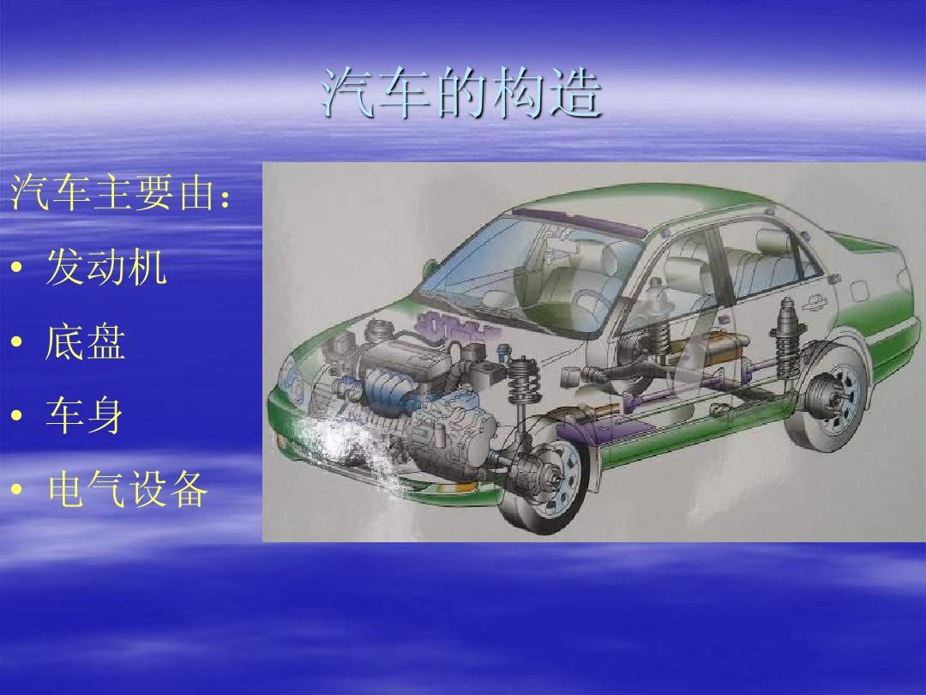
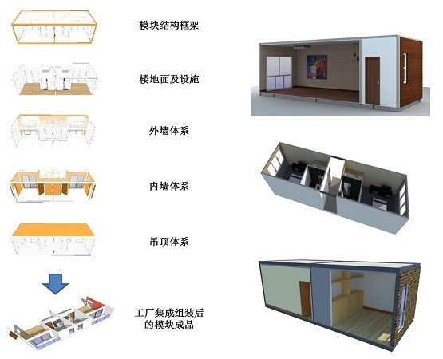
§4.1 C++语言的函数
4.1.1 模块化与函数
解决复杂问题：
分而治之（Divide-and-Conquer）==模块化思想
函数是实现程序模块化的有效手段之一。
Notes:
定义见p92；
模块化举例：汽车生产（发动机、变速箱、轮胎、外壳等）；造房（墙体（砌砖、粉刷）、供水系统、排污系统、电力系统（强电、弱电）、空调系统、装修（木工）等）
例程与过程区别？模块化的好处？提高利用率；便于维护;简化任务
注意先后次序。盖房子，也有先后顺序，先调用什么，再调用什么？

Slide 3
4.1.2 函数的建立与使用
函数调用程序
（主调函数）
函数的声明（定义）
函数声明：定义函数的名字、执行的语句序列、传递和使用的数据参数、返回值等,指明函数“怎么做”的问题；
函数的使用
函数调用：执行函数
函数调用的控制流程：如右图
被调用
函数F
调用F
调用F
Notes:
函数的用法牵涉到两个方面：申明和使用，即怎样建立和使用函数？

Slide 4
程序4.1.1
#include <iostream.h>
float max(float x, float y)//代码重用，提高编程效率，便于维护
{ float z; // 求两个数的最大值
if (x >= y) z = x; else z = y;
return z;
}
int main()
{ float i, j, k; // 用户输入的三个数
float temp; // 临时最大者
cout << "Input 3 numbers please: ";
cin >> i >> j >> k; // 用户输入三个数
// 找出最大数存放在temp中
temp = max(i, j); // main()是主调函数，max(…)是被调函数
temp = max(temp, k);
// 输出找到的最大数
cout << "The maximum number is " << temp << "\n";
return 0;
}
Notes:
代码重用，提高编程效率，便于维护

Slide 5
程序4.1.2
#include <iostream.h>
int select() //由用户在菜单中选择
{
int sel;
cout << "1.Apple\n"; // 给出选择菜单
cout << "2.Pear\n";
cout << "3.Banana\n";
cout << "4.Orange\n";
cout << "0.Exit\n";
cout << "Enter your choice (0 - 4): ";
cin >> sel; // 用户输入选择
return sel;
}
Notes:
菜单选择的程序可以独立出两个功能模块，1是让用户选择菜单模块，2是对用户的选择进行处理模块

Slide 6
程序4.1.2
void handle(int choice) // 对用户的选择分别处理
{
switch (choice) { // 对用户的选择分别作处理
case 0: break;
case 1: cout << "Your choice is apple.\n"; break;
case 2: cout << "Your choice is pear.\n"; break;
case 3: cout << "Your choice is banana.\n"; break;
case 4: cout << "Your choice is orange.\n"; break;
default: cout << "Your choice is invalid.\n"; break;
}
return;
}

Slide 7
程序4.1.2
int main()
{ int choice=1; // 用户输入的选择
while(choice!=0) {
choice=select();
handle(choice);
}
cout<<" Thank you for your choice.\n";
return 0;
}

Slide 8
4.1.3 说明
C++语言中，函数是平行的，相互独立。一个函数不从属于另一个函数，即函数不能嵌套定义
例： fun1( )
{ ……
fun2( )
{……
}
……
} 这是不合法的，无法通过编译
Notes:
可以嵌套使用，但不能嵌套定义

Slide 9
从函数声明的角度看：
标准函数（库函数）：由C++语言的集成
开发环境提供，存放在库(Library)
函数 中，用户在链接相应的库函数头文
件后便可以直接使用。
用户自定义的函数
从函数的形式看：
无参函数：调用该函数时，主调函数不需
函数 要将数据传递给被调用函数，只执
行指定的一组操作
有参函数：主调需传递数据给被调函数
Notes:
比如前面的cin,cout,sqrt,等就是标准库函数，包含在iostream.h和math。H中；比如前面的select函数是无参函数，handle是有参函数

Slide 10
§4.2 函数的声明与调用
4.2.1 函数声明
函数声明(函数的定义性声明)
函数类型 函数名(形式参数表)
{ 说明部分(变量声明)
语句部分
}
函数名
  是标识符
  函数名后一定要有一对圆括号( )，这是函数的标志，使函数与其他标识符名区分开来
Notes:
先申明，后具体定义的情况（引用性申明）；
一定有括号，即使没有形参

Slide 11
4.2.1 函数声明
函数类型
  指函数返回值的数据类型，由return语句获得：
  float max(float x, float y)
  { return x>y?x:y; }
  若函数定义时没有说明函数类型，则缺省认为函数返回类型是int
  main() {……}
  若函数无返回值，则应明确定义函数类型为void
  void handle( ) { …… }

Slide 12
4.2.1 函数声明
形式参数
  用于接收从主调函数传给这个函数的数据
  形式参数表一般形式：
  (数据类型 变量1，数据类型 变量2，……)
  形参个数不受限制
函数体
  变量声明部分：用于声明在函数中使用到的变量
  语句部分：在函数中用于实现某项任务的语句序列
  空函数：函数体为空（没有语句，但{ }不能省略）

Slide 13
4.2.2 return语句
return语句作用
  控制立即从当前函数退出并返回到主调函数调用程序的下一条语句
  当函数有返回值时向函数调用程序返回一个值
一个函数可以有多条return语句
一个函数可以没有return语句

Slide 14
4.2.3 函数调用
函数调用的一般形式：
函数名(实际参数表)
（1）实际参数
  出现在函数调用表达式中，是函数调用时，实际使用的参数
  一般形式：(表达式1，表达式2，……)
  实际参数表是用逗号分隔的表达式列表，其中每一个表达式称为实际参数，有时也简称为实参。
  在函数调用时，需要将实际参数的值传送给对应位置的形式参数
  实际参数与形式参数必须一一对应，位置、个数以及数据类型都匹配
  程序4.1.1
Notes:
程序p94

Slide 15
程序4.1.1
#include <iostream.h>
float max(float x, float y)//代码重用，提高编程效率，便于维护
{ float z; // 求两个数的最大值
if (x >= y) z = x; else z = y;
return z;
}
int main()
{ float i, j, k; // 用户输入的三个数
float temp; // 临时最大者
cout << "Input 3 numbers please: ";
cin >> i >> j >> k; // 用户输入三个数
// 找出最大数存放在temp中
temp = max(i, j); // main()是主调函数，max(…)是被调函数
temp = max(temp, k);
// 输出找到的最大数
cout << "The maximum number is " << temp << "\n";
return 0;
}
Notes:
代码重用，提高编程效率，便于维护

Slide 16
4.2.3 函数调用
（2）函数调用表达式
函数调用作为一个表达式，其类型是函数返回值的类型
函数调用可用于任何表达式可以出现的地方
例1：if (max(i,j)<k) ……
例2：temp = max( max(i,j), k );
但是函数调用表达式不能出现在赋值号左边。
（3）函数的嵌套调用：在调用一函数的过程中，又调用另一函数
C++允许函数的嵌套调用
Notes:
但是函数调用表达式不能出现在赋值号左边

Slide 17
4.2.3 函数调用
程序4.2.1
#include <iostream.h>
int select() //由用户在菜单中选择
{
int sel;
cout << "1.Apple\n"; // 给出选择菜单
cout << "2.Pear\n";
cout << "3.Banana\n";
cout << "4.Orange\n";
cout << "0.Exit\n";
cout << "Enter your choice (0 - 4): ";
cin >> sel; // 用户输入选择
return sel;
}

Slide 18
4.2.3 函数调用
void handle_apple()
{
cout << "Your choice is apple.\n";
return;
}
void handle_pear()
{
cout << "Your choice is pear.\n";
return;
}
void handle_banana()
{
cout << "Your choice is banana.\n";
return;
}
Notes:
进一步将handle进行拆分

Slide 19
4.2.3 函数调用
void handle_orange()
{
cout << "Your choice is orange.\n";
return;
}
void handle(int choice) // 对用户的选择分别处理
{
switch (choice) { // 对用户的选择分别作处理
case 0: break;
case 1: handle_apple(); break;
case 2: handle_pear(); break;
case 3: handle_banana(); break;
case 4: handle_orange();break;
default: cout << "Your choice is invalid.\n"; break;
}
return;
}// 函数嵌套调用

Slide 20
4.2.3 函数调用
int main()
{ int choice=1; // 用户输入的选择
while(choice!=0) {
choice=select();
handle(choice);
}
cout<<" Thank you for your choice.\n";
return 0;
}

Slide 21
4.2.4 函数与模块
模块（module）
组织大型程序源代码的方式
函数（和类）
模块的基本组成单位
文件（模块）
将模块存放在一个文件中
每个文件对应一个模块，每个模块可以由一个或多个函数组成
C++以一个源程序文件作为编译的单位。
Notes:
定义见p102

Slide 22
4.2.4 函数与模块
对被调用函数的声明和函数原型
函数使用必须遵循“先声明、后使用”原则，因为C++编译系统在编译时必须先知道该函数实现的形式（接口形式）。
对于用户自定义函数
  如果被调用函数的定义位于主调函数的后面，则必须在调用函数表达式之前对被调用函数做引用性声明
  函数的定义性声明：完整的、独立的函数单位，包括函数类型、函数名、形参及其类型，并且具有完整的函数体；
  函数的引用性声明(函数原型)：无函数体部分，一般形式：函数定义的首部;
函数原型必须与函数定义保持一致
Notes:
函数定义的首部：函数定义的开头部分

Slide 23
4.2.4 函数与模块
程序4.2.2
#include <iostream.h>
float max(float x, float y);
int main()
{ float i, j, k;
float temp;
cout << "Input 3 numbers please: ";
cin >> i >> j >> k;
temp = max(i, j);
temp = max(temp, k);
cout << "The maximum number is " << temp << "\n";
return 0;
}

Slide 24
4.2.4 函数与模块
float max(float x, float y)
{ float z;
if (x >= y) z = x; else z = y;
return z;
}
函数原型：
float max(float x, float y);
float max(float, float);
float max(float t, float k);
Notes:
三种均可

Slide 25
4.2.5 内联函数
函数调用开销：
记录当前指令地址；
保护现场；
参数传递；
执行函数体指令；
函数值返回；
恢复现场
#include <iostream.h>
double tax(double gross)
{
return gross*0.05;
}
void main()
{
double temp=5.0;
cout<<tax(temp);
temp = temp +1;
cout<<temp;
}
Notes:
函数调用代价较高，所以可以使用内联函数

Slide 26
4.2.5 内联函数
内联函数（inline function）：
对函数的调用被替换为该函数的函数体语句。
内联函数适用于频繁使用、规模较小的函数
#include <iostream.h>
inline double tax(double gross)
{
return gross*0.05;
}
void main()
{
double temp=5.0;
cout<<tax(temp);
temp = temp +1;
cout<<temp;
}
#include <iostream.h>
void main()
{
double temp=5.0;
cout<<temp*0.05;
temp = temp +1;
cout<<temp;
}
Notes:
内联函数不是在调用时发生控制转移，而是在编译时将函数体嵌入在每一个调用处。当编译器发现某段代码在调用一个内联函数时,它不是去调用该函数,而是将该函数的代码,整段插入到当前位置。这样做的好处是省去了调用的过程,
内联扩展是用来消除函数调用时的时间开销。它通常用于频繁执行的函数。

Slide 27
4.2.5 内联函数
程序4.2.4
#include <iostream.h>
inline int max(int, int, int);
void main()
{
int i=10, j=20, k=30, m;
m=max(i,j,k);
cout<<"max="<<m<<endl;
}
inline int max(int a, int b, int c)
{
int t=a;
if(b>t) t=b;
if(c>t) t=c;
return t;
}
#include <iostream.h>
void main()
{
int i=10, j=20, k=30, m;
int t=i;
if(j>t) t=j;
if(k>t) t=k;
m=t;
cout<<"max="<<m<<endl;
}

Slide 28
§4.3 参数传递
4.3.1 参数传递方式
主调函数与被调函数的数据交换：由参数传递与返回值实现
按值调用：单向的参数传递
按引用调用：双向的参数传递
4.3.2 按值调用（传值，按拷贝调用）
单向的，实际参数－>形式参数 ，传递的是参数的值
Notes:
P107定义

Slide 29
§4.3 参数传递
程序4.3.1
#include <iostream.h>
int square(int x)
{ // 求一个整数的平方
x = x * x;
return x;
}
int main()
{ int i, j;
i = 8;
j = square(i);
cout << "i is " << i << "\n";
cout << “The square of i is " << j << "\n";
return 0;
}
主函数main()
i
8
j
64
被调用函数int square(int x)
x
64
64
8
Notes:
按值调用；return作用 两个：（1）从当前函数退出并返回到函数程序中的下一条语句（2）当前函数如有返回值时向函数调用程序返回一个值 p98

Slide 30
§4.3 参数传递
程序4.3.2
#include <iostream.h>
void swap(int x,int y)
{
int temp;
temp=x;
x=y;
y=temp;
return;
}
int main()
{
int i, j;
cout<<"Input two numbers: ";
cin>>i>>j;
cout<<"Before swapping: i="<<i<<" j="<<j<<endl;
swap(i,j);
cout<<"After swapping: i="<<i<<" j="<<j<<endl;
return 0;
}
Notes:
没能达到预期效果，后面将介绍“按引用调用”

Slide 31
4.3.3 缺省参数
C++语言允许在函数原型或函数定义中为形式参数指定缺省值，具有缺省值的形式参数称缺省形参
用初始化表达式定义缺省值
缺省形参必须从右边开始定义
int func(int a, float b, int c=0);
若在函数调用时指定了形式参数对应的实际参数，则形式参数使用实际参数的值，否则,如未指定相应的实际参数，则形式参数使用缺省值。

Slide 32
程序4.3.3
#include <iostream.h>
#include <math.h>
// 给出函数原型
double distance(double x1, double y1, double x2 = 0, double y2 = 0);
int main()
{ cout << “(1, 2) to (0, 0) is ” << distance(1, 2) << “\n”; //缺省
cout << “(-1.5, 2) to (1.5, -2) is ” << distance(-1.5, 2, 1.5, -2) << “\n”;//未缺省
return 0;
}
// 计算两点之间的距离
double distance(double x1, double y1, double x2, double y2)
{ double x, y;
x = x2 - x1;
y = y2 - y1;
return sqrt((x * x) + (y * y));
}
(1, 2) to (0, 0) is 2.236068
(-1.5, 2) to (1.5, -2) is 5
Notes:
double distance(double x1, double y1, double x2 = 0, double y2 = 0);
定义了缺省值
#include <iostream.h>
#include <math.h>
// 给出函数原型
double distance(double x1, double y1, double x2 = 0, double y2 = 0);
int main()
{ cout << "(1, 2) to (0, 0) is " << distance(1, 2) << "\n"; //缺省
cout << "(-1.5, 2) to (1.5, -2) is " << distance(-1.5, 2, 1.5, -2) << "\n";//未缺省
return 0;
}
// 计算两点之间的距离
double distance(double x1, double y1, double x2, double y2)
{ double x, y;
x = x2 - x1;
y = y2 - y1;
return sqrt((x * x) + (y * y));
}

Slide 33
§4.4 作用域与生存期
4.4.1 标识符的作用域
作用域： （从空间角度考虑）
指在变量占用存储空间的时间内变量的名字能被引用的区域，即变量名作用的有效范围。
块作用域
函数原型作用域
文件作用域
块（block）：
函数中用花括号“{”和“}”括住的一块区域。
Notes:
函数作用域、快作用域，p110－111
按照作用域可分为：局部变量、全局变量

Slide 34
4.4.1 标识符的作用域
例：
void func(int x) 形式参数x的作用域
{ int y = x + 1; 外层变量y的作用域
{ int y = x + 2; 内层变量y的作用域
int z = x + 3; 内层变量z的作用域
y = y * y;
z = z * z;
cout << x << ” ” << y << ” ” << z << ”\n”;
}
int z = x + 4; 外层变量z的作用域
y = y + y;
z = z + z;
cout << x << ” ” << y << ” ” << z << ”\n”;
}
Notes:
函数作用域、快作用域，p110－111

Slide 35
4.4.1 标识符的作用域
函数原型作用域
float max（float x, float y);
y=0; // 错
文件作用域
在函数以外声明的标识符其作用域起始于标识符声明处，终止于文件结束处。
Notes:
include 作用：指定file.h中所包含函数的作用域

Slide 36
4.4.2 C++程序的存储组织
程序区
存放程序代码
静态存储区
存放全局变量。程序在开始执行前就为全局变量分配存储空间，程序执行完毕即释放这些空间。
动态存储区
存放局部变量、函数形式参数、函数调用时的现场与返回值等。在函数调用开始时分配动态存储空间，函数执行结束时释放这些空间。
程序区
静态存储区
动态存储区

Slide 37
4.4.2 变量的生存期
生存期： （从时间角度考虑）
变量的生存期是指在程序运行过程中变量占存储空间的时限
变量的生存期是由声明变量时选择的存储类别决定的，存储类别也同时影响着编译程序为变量分配内存的方式以及为变量设置的初始值。
C++变量存储类别：自动变量(auto)、寄存器变量(register)、静态变量(static)和外部变量(extern)。
在变量的作用域中变量必然存在
在变量的生存期中变量不一定有效
Notes:
P118: 生存期与作用域是有区别的，尽管静态变量具有全局寿命，在其作用域外同样是不允许访问它的。

Slide 38
4.5局部变量和全局变量
4.5.1 局部变量
在一个块语句{ }内部定义的变量
作用域：本块语句中。块语句嵌套时，内层的同名变量有效，而外层的同名变量被屏蔽。不同函数中使用同名变量，代表不同对象，互不相干
例：
float func(int a) 形式参数a（局部变量）的作用域
{ int b, c; 局部变量b，c的作用域。
…
}
main( )
{ int m, n, b; 局部变量m（外层），n，b的作用域
…
{ int m, d; 局部变量m（内层），d的作用域
m=5; // 把内层的m值改为5
…
}
…
}

Slide 39
4.5.1 局部变量
生存期：局部变量是当程序的控制流程进入定义该变量的块语句时，才为其分配一块临时的存储空间，当程序的控制流程退出该程序块时，临时占用的存储空间被释放（动态存储）。
初始化：无显式初始化式，其初值是一个不确定的值。显式初始化时，每次流程进入块函数时，分配内存空间，都重新对局部变量初始化。

Slide 40
4.5.2 全局变量
在函数之外定义的变量（文件作用域中定义的变量）
从定义变量开始到源程序文件结束。
生存期：全局变量在整个程序的运行期中都存在
初始化：无显式初始化式，其初值会被清0。显式初始化时，对全局变量的初始化在编译时一次完成。
同名的全局变量与局部变量：在局部变量的作用域内，全局变量被屏蔽，直接使用该名字，用的是局部变量，但可用“::”作用域运算符引用同名全局变量
Notes:
全局变量一般是定义在函数体外面的，程序中所有函数和对象都能引用的变量，默认为外部变量

Slide 41
程序4.5.1
#include <iostream.h>
void func1();
void func2();
int main()
{
cout<<" No variables defined in main()\n";
func1();
return 0;
}
int age; //全局变量
void func1()
{
age=45; // int age;
cout<<" Age in func1() is "<<age<<endl;
func2();//换个次序？？
return;
}
void func2()
{
cout<<" Age in func2() is "<<age<<endl;
return;
}
Notes:
改为局部变量的结果呢？编译不通过

Slide 42
4.5.3 局部变量与全局变量的讨论
程序4.5.2
#include <iostream.h>
int age; //全局变量
void set_age()
{
cout<<" Input you age please: ";
cin>>age;
return;
}
void show_age()
{
cout<<" Your age is "<<age<<endl;
return;
}
int main()
{
set_age();
show_age();
return 0;
}
文件中任何函数都可以给全局变量的赋值；通过定义全局变量，在各函数之间传递age的值
Notes:
同样，文件中任何函数都可以给全局变量的赋值；
通过定义全局变量，在各函数之间传递age的值

Slide 43
4.5.3 局部变量与全局变量的讨论
程序4.5.3
#include <iostream.h>
int get_age()
{
int age; //局部变量
cout<<" Input you age please: ";
cin>>age;
return age;
}
void show_age(int age) //形式参数
{
cout<<" Your age is "<<age<<endl;
return;
}
int main()
{
int age; //局部变量
age=get_age();
show_age(age);
return 0;
}
用return语句替代全局
变量传递age的值
Notes:
用返回值替代age值传递的功能；没有返回return命令就达不到传递数据的功能

Slide 44
4.6 变量的存储类别
从生存期（时间）来分，有两种存储方式
  静态存储方式：在程序运行期间占用固定存储空间
  存储类别: static、extern
  动态存储方式：运行时，根据需要动态分配存储空间
  存储类别: auto、register
变量的定义：
数据存储类别 数据类型 变量名(= 初值);
存储类别保留字：
auto、register、static、extern

Slide 45
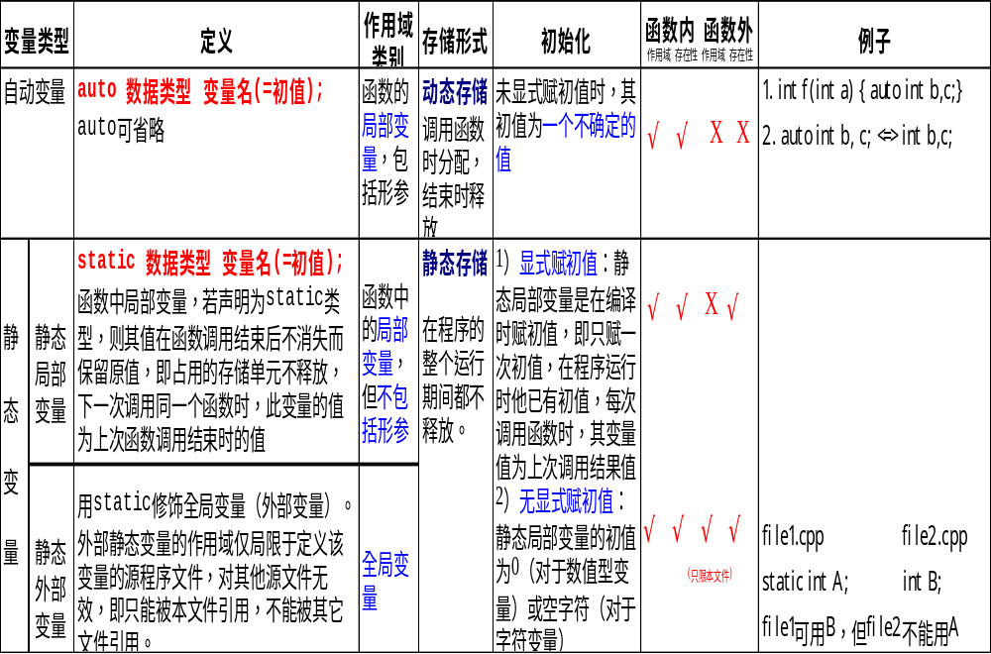
4.6 变量的存储类别
Notes:
通常所说的全局作用域是指所有文件的所有函数都有效。但如果前加static，则只对本文件有效

Slide 46
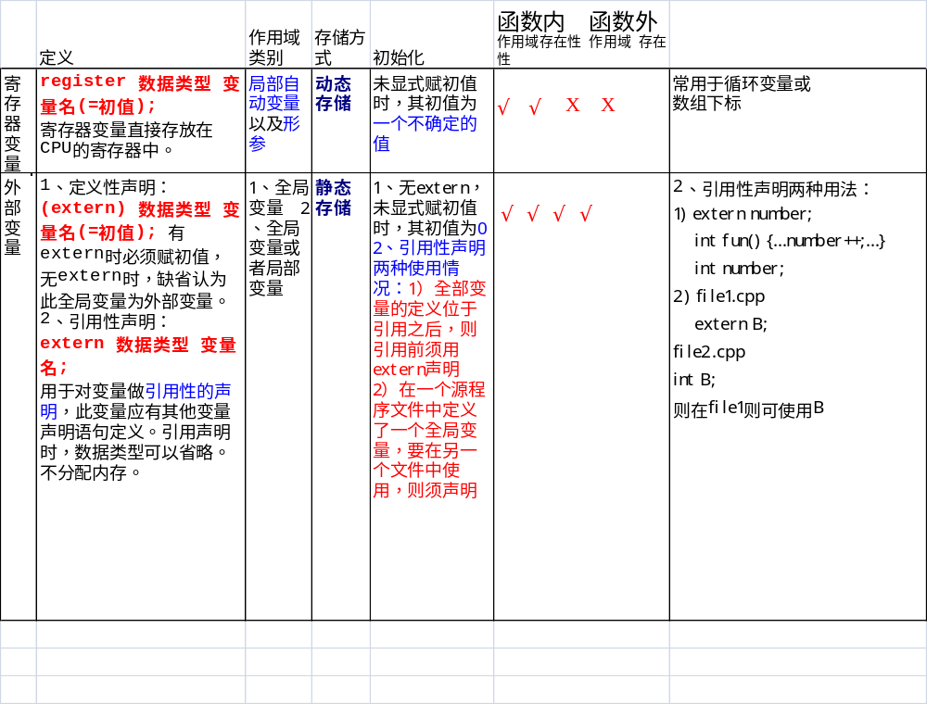
4.6 变量的存储类别
Notes:
外部变量p120

Slide 47
程序4.6.1
4.6 变量的存储类别
#include <iostream.h>
void grow()
{ static int age = 30;
age = age + 1;
cout << "My age is " << age << "\n";
return;
}
int main()
{
for (int i = 1; i <= 3; i = i + 1) grow();
return 0;
}
age是静态局部变量的运行结果：
My age is 31
My age is 32
My age is 33
age不是静态变量的运行结果：
My age is 31
My age is 31 My age is 31

Slide 48
§4.7 递归程序设计
4.7.1 简单递归程序
在函数定义中，一个函数直接或间接地调用自己，称递归调用，这类函数为递归函数。
  1）直接递归 2）间接递归
  f(int x) f1( ) f2( )
  { …… { …… { ……
  f(x-1); f2( ); f1( );
  …… …… ……
  } } }
递归调用是无终止的自身调用，因此在递归函数中应该用if语句或其它分支语句，判断当某些条件成立时结束递归调用

Slide 49
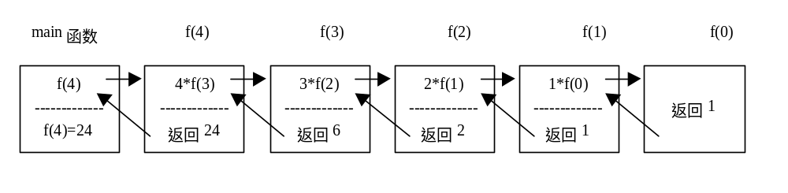
§4.7 递归程序设计
程序4.7.1 计算阶乘
#include <iostream.h>
int factorial(int n)
{
int result;
if(n==0) result=1;
else result=n*factorial(n-1);
return result;
}
int main()
{
cout<<"The result of 4! is "<<factorial(4)<<"\n";
return 0;
}
Notes:
f(n)=n!=n*(n-1)*…*1; => n!=1, if n=0; =n*(n-1)!=n*f(n-1) If n>0

Slide 50
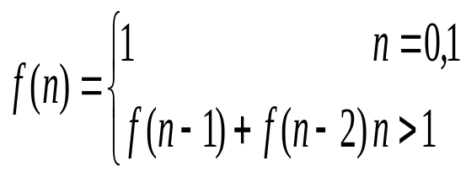
程序4.7.2 求Fibonacci数列
§4.7 递归程序设计
// 功能：使用递归程序计算Fibonacci序列。
#include <iostream.h>
int fibonacci(int n)
{ int result;
if (n < 2) result = 1;
else result = fibonacci(n - 1)
+ fibonacci(n - 2);
return result;
}
int main()
{ int loop;// 循环变量
// 输出Fibonacci序列的前6个数
for (loop = 0; loop <= 6; loop = loop + 1) {
cout << fibonacci(loop) << " ";
}
cout << "\n";
return 0;
}
int fibonacci(int n)
{ if (n<2) return 1;
else {
int result, i, pre1, pre2 ;
result = 1; i =2; pre2 = 1 ;
while (i<=n) {
pre1 = pre2 ;
pre2 = result ;
result = pre1 + pre2;
i++;
}
return result;
}
} //非递归
Notes:
斐波那契数列，又称黄金分割数列，指的是这样一个数列：1、1、2、3、5、8、13、21、34

Slide 51
分析如下：
§4.7 递归程序设计
设n为5，则有：
F(5)=F(3)+F(4)
=F(1)+F(2)+F(2)+F(3)
=F(1)+F(0)+F(1)+F(0)+F(1)+F(1)+F(2)
=F(1)+F(0)+F(1)+F(0)+F(1)+F(1)+F(0)+F(1)
=1+1+1+1+1+1+1+1
=8

Slide 52
4.7.2 梵塔问题
§4.7 递归程序设计
盘按由小到大的顺序标上号码1～n。开始时n个盘全套在A柱上，且小的放在大的上面，如图4.6.1所示。游戏要求按下列规则将所有的盘从A柱移到C柱，在移动过程中可以借助另一个B柱。
规则1：每次只能移动柱最上面的一个盘；
规则2：任何盘都不得放在比它小的盘上。
A B C
1
2
…
n
Notes:
递归思路：
把A上的n个盘运到C上
先把n-1个盘从A搬到B，借助C
把A上剩下的最大的一个盘搬到C
再把n-1个盘从B搬到C，借助A
当n==1时，直接从A搬到C即可

Slide 53
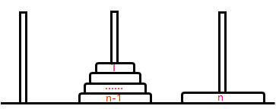
§4.7 递归程序设计
4.7.2 梵塔问题
递归思路：
把A上的n个盘运到C上,借助B
先把n-1个盘从A搬到B，借助C
把A上剩下的最大的一个盘搬到C
再把n-1个盘从B搬到C，借助A
当n==1时，直接从A搬到C即可
A B C

Slide 54
§4.7 递归程序设计
4.7.2 梵塔问题
#include <iostream.h>
// 将disk_num个盘从from柱移到to柱，可以借助aux柱
void move_tower(int disk_num, char from, char to, char aux)
{ if (disk_num == 1) { // 仅有一个盘时，直接从from柱移到to柱
cout << "Move disk1 from " << from << " to " << to << "\n";
}
else { // 将disk_num - 1个盘从from柱移到aux柱，借助于to柱
move_tower(disk_num - 1, from, aux, to);
// 将最下的盘从from柱移到to柱
cout << "Move disk" << disk_num << " from " << from << " to " << to << "\n";
// 将disk_num - 1个盘从aux柱移到to柱，借助于from柱
move_tower(disk_num - 1, aux, to, from);
}
return;
}
int main()
{ move_tower(4, 'A', 'C', 'B');
return 0;
}
Notes:
运行结果p124

Slide 55
§4.8 预处理命令
4.8.1 文件包含
#include <文件名>
#include "文件名"
第一种形式：编译器将按系统规定的标准方式搜索文件目录。这种格式用于包含C++系统提供的头文件，这些文件一般存在C++系统目录的INCLUDE子目录下，C++预处理程序遇到这条命令后，就到INCLUDE子目录下搜索指定的文件，并把它嵌入到当前文件中。
第二种形式：编译器将首先在当前文件所在的目录下搜索，如果没有找到，则按系统规定的标准方式搜索其它文件目录。这种格式适合于搜索用户自己建立的文件。
Notes:
预处理命令行末不使用分号！

Slide 56
§4.8 预处理命令
4.8.2 宏定义
（1）符号常量定义
#define 宏名 替换正文
例：
#define BUFSIZE 100 //宏名习惯上用大写字母
#define PI 3.14159
#define TWO_PI 2.0*PI

Slide 57
§4.8 预处理命令
4.8.2 宏定义
（2）带参数的宏
#define 标识符（参数表） 替换正文
“参数表”：用逗号隔开的一个标识符列表。不需要指明数据类型
例：
#define PI 3.14159
#define AREA(r) 2.0*PI*r*r
s=AREA(v);
s=AREA(v+1);
#define SQ(x) (x)*(x)
10/SQ(a)；
宏的运行速度比函数快
预处理 s=2.0*3.14159*v*v;
预处理 s=2.0*3.14159*v+1*v+1;
预处理 10/(a)*(a);
Notes:
#define 实现文本替换；p127

Slide 58
§4.8 预处理命令
4.8.3 条件编译
条件编译：能使同一个源程序在不同的编译条件下产生不同的目标代码文件。它能帮助解决程序的移植问题，也便于对程序进行调试。
条件编译控制命令的一般形式是：
#ifdef 标识符
程序段1
#else
程序段2
#endif
或
#ifndef 标识符
程序段1
#else
程序段2
#endif
#else部分可以缺省

Slide 59
§4.8 预处理命令
4.8.3 条件编译
例：调试程序
#ifdef DEBUG
调试用的程序段
#endif
// #define DEBUG
#define DEBUG
#undef DEBUG
#undef命令使得已定义的标识符成为未定义，这样在程序中出现的#ifdef DEBUG都是假（0），而程序中所有#ifndef DEBUG都是真（非0）。

Slide 60
§4.8 预处理命令
4.8.3 条件编译
条件编译控制的更一般的形式：
#if 逻辑表达式
程序段1
#else
程序段2
#endif
条件编译命令嵌套:
#if SYSTEM==SYSV
#define HDR “sysv.h”
#elif SYSTEM==BSD // #elif相当于#else if
#define HDR “bsd.h”
#elif SYSTEM==MSDOS
#define HDR “msdos.h”
#else
#define HDR “default.h”
#endif
#include HDR
Notes:
不同操作系统，包含不同的头文件

Slide 61
§4.9 C++语言的库函数
4.9.1 库函数的用法
标准库函数
头文件 .h
Microsoft Visual Studio\VC98\Include
4.9.2 常用数值函数 P129－130
math.h
double sqrt(double x); double exp(double x);
double pow(double x, double y); double log(double x); int abs(x);
4.9.3 常用字符函数
ctype.h
int strlen(char *s)； char *strcpy(char *dest,char *src);
int strcmp(char *s1,char * s2); char *strcat(char *dest,char *src)
Notes:
C++中每个库都对应一个头文件，库函数包含在头文件中；
P129－130常用的数值函数和字符函数

Slide 62
习题与上机
习题
P.96~97
3-8，3-10，3-12，3-14

